Slide 1
Project Network Design
Team8 : Bellemans Glenn, Saccasyn Tom

Slide 2
Fase 1: Het netwerkontwerp

Slide 3
Fase 1.1: Logische Topologie & Fase 1.2: Materiaal

Slide 4
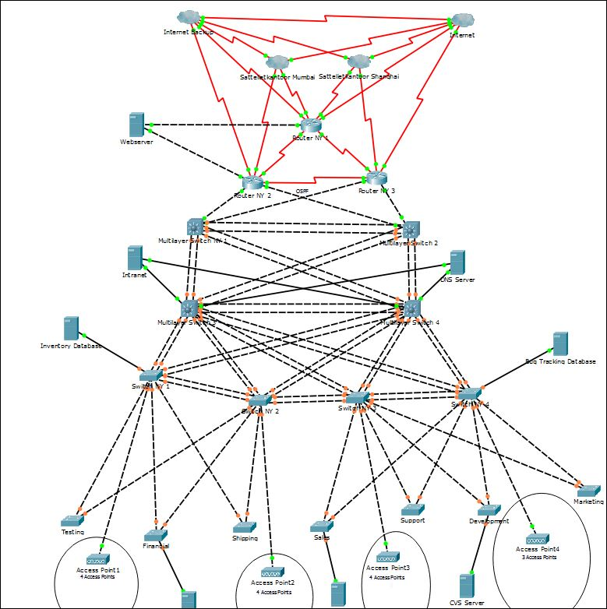
Logische Topologie
Van New York
Notes:
We hebben hiervoor in het totaal voor de Cisco oplossing 23 540 euro voor uitgerekend en voor de Niet-Cisco oplossing hebben we in het totaal 23 248,60 euro voor uitgerekend.

Slide 5
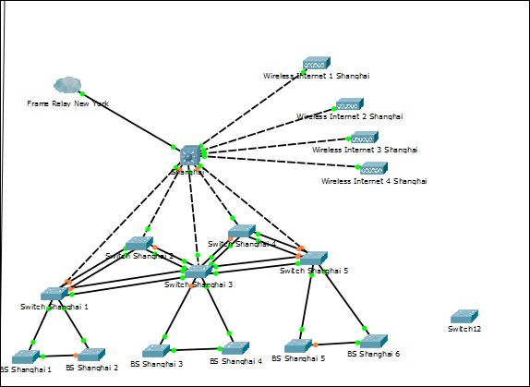
Logische Topologie
Van Shanghai
Notes:
We hebben hiervoor in het totaal voor de Cisco oplossing 2 079 euro voor uitgerekend en voor de Niet-Cisco oplossing hebben we in het totaal 3 154,00 euro voor uitgerekend.

Slide 6
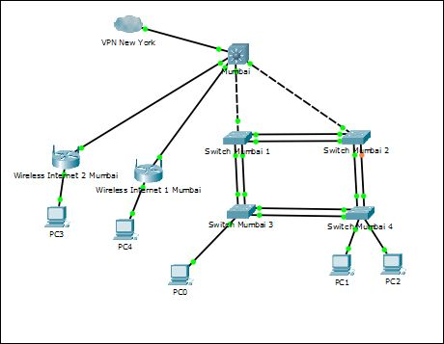
Logische Topologie
Van Mumbai
Notes:
We hebben hiervoor in het totaal voor de Cisco oplossing 1 913 euro voor uitgerekend en voor de Niet-Cisco oplossing hebben we in het totaal 606,00 euro voor uitgerekend.

Slide 7
Fase 1.3: Locaties

Slide 8
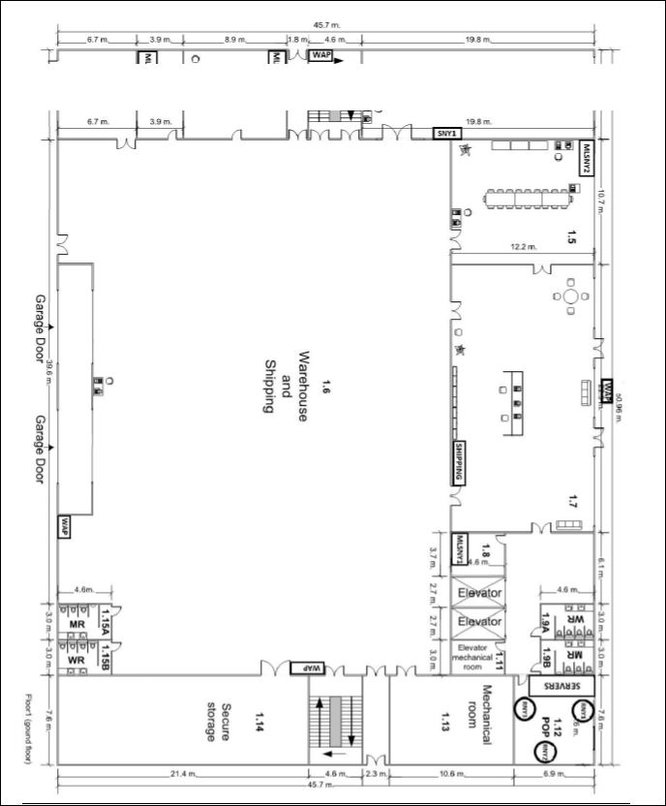
Verdieping 1 New York

Slide 9
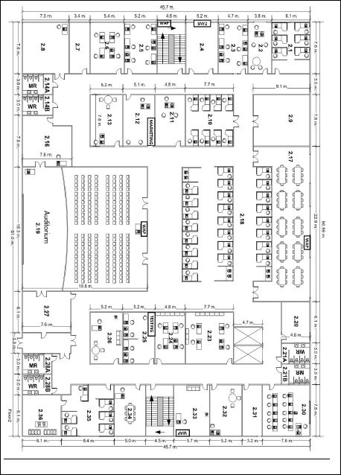
Verdieping 2 New York

Slide 10
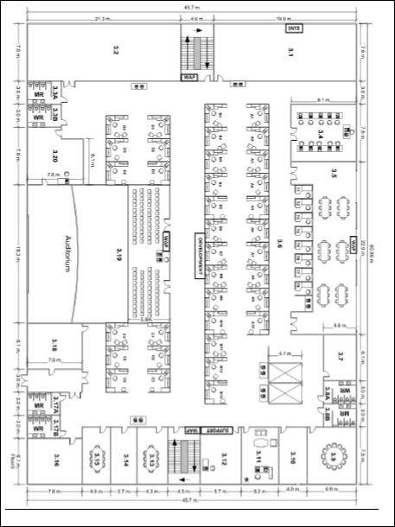
Verdieping 3 New York

Slide 11
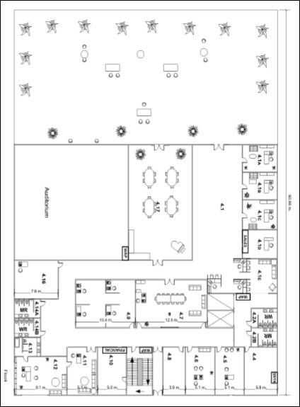
Verdieping 4 New York

Slide 12
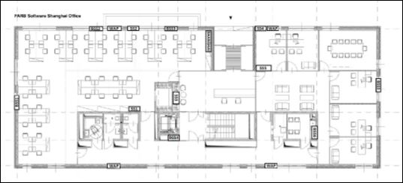
Shanghai

Slide 13
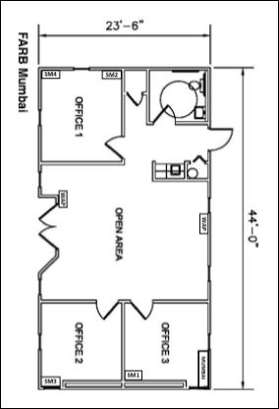
Mumbai

Slide 14
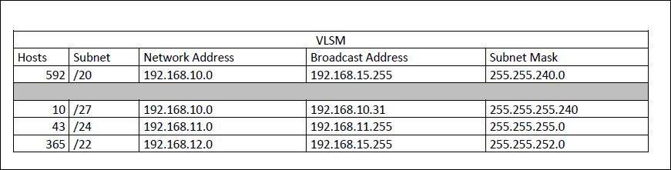
Fase 1.4: IP-Addressering

Slide 15
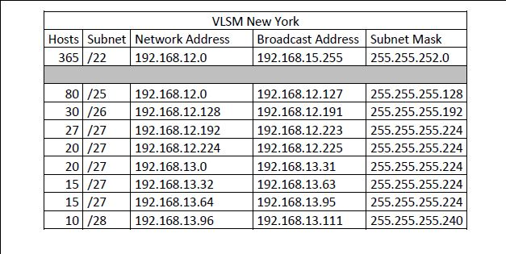
VLSM New York

Slide 16
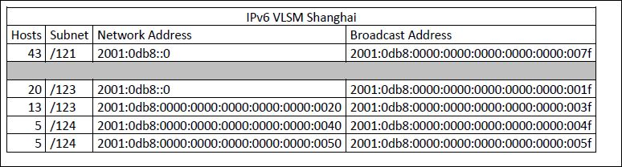
VLSM Shanghai

Slide 17
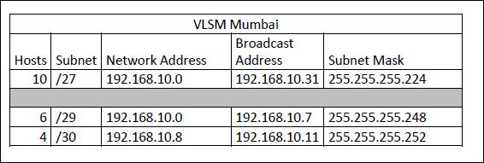
VLSM Mumbai

Slide 18
Fase 1.5: Servers
Inventory Database
Equipment Database
Bug Tracking Database
Contact Management Database
CVS server
DNS server

Slide 19
Fase 1.6: Budget
Totaal : 29 631 euro

Slide 20
Budget New York
4 L2 Redundante Switchen
4 L3 Switchen
2 Edge Routers
2 Redundante Routers
6 Serial Interface Card
7 Access Layer 2 Switchen
2 Development departement Layer 2 Switchen
15 Access Points
Totaal: 24 838 euro

Slide 21
Budget Shanghai
4 Access Layer Switchen
Multilayer Switch
4 Access Points
Totaal 2 880 euro

Slide 22
Budget Mumbai
Multilayer Switch
4 Access Switchen
2 Access Points
Totaal: 1 913 euro

Slide 23
Fase 2: Implementatie

